Slide 1
SZKODLIWOŚĆ HAŁASU
W SZKOLE

Slide 2
Czym jest HAŁAS
Nierozerwalną częścią naszego życia są dźwięki, które odgrywają podwójną rolę:
są zjawiskiem pożądanym – czyli środkiem porozumiewania się i odbioru wrażeń słuchowych;
są zjawiskiem niepożądanym – dokuczliwe, przeszkadzające, a nawet szkodliwie działające na zdrowie człowieka dźwięki;

Slide 3
HAŁAS W SZKOLE
Hałas jest jednym z najbardziej powszechnych
i dokuczliwych czynników w środowisku szkolnym, zakłócających proces nauczania i uczenia się.
Hałas w szkole może pochodzić ze źródeł:
zewnętrznych, czyli usytuowanych na zewnątrz obiektów szkolnych, takich jak ruch uliczny, lotniczy, kolejowy, place zabaw i boiska szkolne.
wewnętrznych, czyli związanych z aktywnością uczniów, nauczycieli, pracowników niepedagogicznych
oraz urządzeń w budynku szkoły.

Slide 4
Hałas ma ogromny wpływ na naukę
Hałas przyczynia się do znacznego zmniejszenia koncentracji uwagi podczas nauki, a także do zmęczenia umysłowego dziecka.
Dzieci przebywające w hałasie nie potrafią skupić się
na nauce. Mają ogromne trudności ze zrozumieniem
oraz zapamiętaniem przeczytanego tekstu.
Hałas występujący w klasach może zakłócać odbiór sygnałów mowy, wskutek czego obniżać efektywność nauczania, której podstawę stanowi prawidłowo odebrany przez uczniów przekaz słowny.

Slide 5
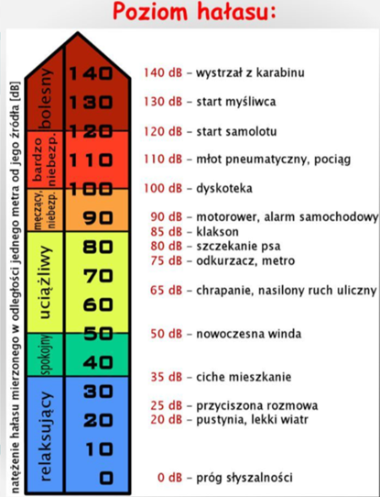
Od czego zależy szkodliwość HAŁASU
Wpływ hałasu na zdrowie człowieka może
występować nawet przy niskim natężeniu
dźwięków, zwłaszcza przy długiej ekspozycji:
hałas na poziomie 35 – 70 dB – niekorzystny wpływ na układ nerwowy, którego objawami są, m.in. zmęczenie, drażliwość, problemy ze snem;
długotrwały hałas w granicach 70 – 85 dB może spowodować trwały ubytek słuchu, rozstrój nerwowy i przewlekłe bóle głowy;
natężenie hałasu na poziomie 85 – 130 dB wywołuje uszkodzenie słuchu, problemy z układem krążenia, zaburza równowagę i funkcjonowanie układu nerwowego oraz trawiennego;
130 dB – 150 dB – może trwale uszkodzić słuch i zdrowie.

Slide 6
Poziom hałasu w naszej szkole.
W listopadzie przeprowadzono pomiar natężenia dźwięku w nasze szkole
w różnych miejscach i w różnym czasie

Slide 7
Przerwa – starsi uczniowie
W czasie przerwy na
korytarzu, gdzie są starsi uczniowie, natężenie
dźwięku oscyluje
miedzy 65 – 84 dB.
Poziom hałasu UCIĄŻLIWY

Slide 8
Przerwa – młodsi uczniowie
Na korytarzu, na którym
są młodsze dzieci, jest
głośniej, natężenie
dźwięku dochodzi do
prawie 90 dB.
Poziom hałasu
MĘCZĄCY,
NIEBEZPIECZNY

Slide 9
Stołówka
W stołówce szkolnej
około 70 dB.
Poziom hałasu UCIĄŻLIWY

Slide 10
W czasie, kiedy dzwoni
dzwonek, jest około
95 –98 dB,
w zależności od
odległości od dzwonka.
Poziom hałasu
MĘCZĄCY,
NIEBEZPIECZNY

Slide 11
Średnia natężenia
dźwięku podczas
Przerw to około 70 dB.
Poziom hałasu UCIĄŻLIWY

Slide 12
Jak możemy ograniczyć hałas w szkole?
To, co już robimy, aby zmniejszyć hałas:
Kącik relaksu i wyciszenia + kącik czytelniczy
na korytarzu dla młodszych dzieci.
Poganki dotyczące szkodliwości hałasu prowadzone
we wszystkich klasach .
Taneczne przerwy oraz aktywne przerwy z ćwiczeniami (odciążamy korytarze szkolne, dzieci, które mają dużo energii, mogą ją rozładować w jednym miejscu).

Slide 13
Jak jeszcze możemy ograniczyć hałas w szkole?
Spędzajmy, w miarę możliwości, przerwy na świeżym powietrzu zamiast w budynkach.
Rozmawiajmy zamiast krzyczeć.
Nie generujmy niepotrzebnych dźwięków (piszczenie)– dotyczy to przede wszystkim uczniów klas 1 – 4.
Spacerujmy zamiast biegać.
Zachowujmy się ciszej na lekcjach i, przede wszystkim, na przerwach.

Slide 14
I jeszcze niezależne od nas możliwości ograniczenia hałasu w szkole?
Mniej liczne klasy ( około 18 – 20 uczniów ).
Odpowiednio zaprojektowane pod względem akustycznym pomieszczenia i budynki szkolne.

Slide 15
Podsumowanie, czyli wiele hałasu… o NIC ???
Hałas to czynnik, który zanieczyszcza nasze środowisko, podobnie jak chemikalia, trujące gazy czy śmieci. Jest więc wrogiem człowieka nie tylko groźnym, ale i podstępnym, ponieważ wiele osób nie wie, ile ujemnych skutków dla zdrowia niesie on ze sobą i jak łatwo zostać jego ofiarą.
Nie jesteśmy w stanie usunąć całkowicie hałasu
z naszego życia, jedyne co możemy zrobić, to ograniczyć hałas wytwarzany przez NAS samych …!
DZIĘKUJĘ

